Slide 1

MOBILE SoC · PERFORMANCE & SYSTEM OPTIMIZATION
手机 SoC 性能
与系统优化
硬件决定性能天花板，系统调度决定用户
实际能摸到多少
技术综述 · 旗舰芯片与操作系统协同
4631 王子豪 2026 年 9 月
Notes:
大家好，本次分享的主题是手机 SoC 性能与系统优化。我们会先拆解 SoC 的性能来源，再对比 2025 年三款旗舰芯片的实测表现，最后重点回答一个问题：为什么同样的硬件，在不同系统上的体验差距可以非常明显。核心观点是：硬件决定性能天花板，而系统调度决定了用户实际能摸到多少。

Slide 2
核心结论：性能竞争已从「堆硬件」转向「拼调度」
TL;DR
01
工艺红利趋同，架构路线分化。2025 年三款旗舰——第五代骁龙 8 至尊版、天玑 9500、A19 Pro 均采用台积电第三代 3nm（N3P），差距更多来自 CPU 微架构与核心组合。
02
跑分格局：苹果守单核、高通夺多核、联发科拼能效。Geekbench 6 上 A19 Pro 单核约 3800 分领先，第五代骁龙 8 至尊版多核约 12300 分登顶，天玑 9500 官方单核突破 4000 分。
03
峰值性能不等于真实体验。高负载下功耗与机身温度触及上限后会降频锁帧，持续性能（sustained performance）与帧率稳定性，才是游戏等场景的实际体验。
04
操作系统是「第二颗芯片」。内核任务调度（EAS）、图形渲染管线、内存管理与温控策略共同决定硬件利用率；调度不当时，超大核「睡觉」、中核过载的情况真实存在。
05
软硬一体成为共同方向。iOS 的垂直整合、鸿蒙方舟图形栈与 GPU Turbo X、Android 的 ADPF 动态性能框架，都在向「场景感知、负载预测、按需给频」收敛。
来源：Qualcomm / MediaTek / Apple 官方发布资料，Geekbench，安兔兔，IT之家，极客公园（2025.09–2026.01）
02 / 12
Notes:
先给结论。第一，三家旗舰都用台积电 N3P 工艺，制程不再是主要差距，微架构成为分水岭。第二，跑分上苹果单核最强、高通多核最高、联发科能效突出。第三，也是最关键的一点：峰值跑分不等于日常体验，持续性能取决于散热和调度。第四，操作系统相当于第二颗芯片，调度、渲染、内存、温控共同决定硬件利用率。第五，三大系统都在向场景感知的智能调度收敛。

Slide 3
目录
CONTENTS
01
解构手机 SoC
02
旗舰性能横评
SoC 内部模块全景，以及制程、架构、频率、缓存四个性能来源
2025 三强规格、Geekbench 跑分，以及峰值与持续性能的差别
03
系统优化机制
04
趋势与判断
任务调度、图形渲染、内存管理、温控四条技术线如何释放硬件
全大核、下一代制程、端侧 AI 与软硬一体的演进方向
阅读路径：第 01–02 章回答「性能从哪来、三强差多少」；第 03–04 章回答「同样的硬件，
为什么体验不同，以及操作系统如何把晶体管变成流畅度」。
03 / 12
Notes:
全文分四章。前两章讲硬件：先拆解 SoC 的内部结构和性能来源，再横向对比 2025 年三款旗舰芯片的规格与跑分。后两章讲软件：分析操作系统在调度、渲染、内存、温控四条线上的优化机制，最后给出对未来趋势的判断。建议重点关注第三章，它解释了为什么跑分接近的两台手机，长期体验可能完全不同。

Slide 4
SoC 是把一整块主板压缩进一颗芯片
01 / INSIDE THE SoC
SoC · SYSTEM ON CHIP（单芯片系统）
CPU
通用计算
应用与系统调度
GPU
图形渲染
游戏与并行计算
NPU
AI 加速
端侧大模型算子
ISP
影像管线
计算摄影
片上网络 NoC · 互联总线与共享系统缓存（SLC）
5G Modem
基带通信
蜂窝 / Wi-Fi
DSP
信号处理
音频 / 传感
内存控制器
访问 LPDDR
带宽 / 延迟
多媒体
编解码
8K 视频
LPDDR5X 运行内存
CPU/GPU/NPU 共享，带宽决定帧生成时间
所有模块共享同一块硅基板、同一套缓存层次与供电域。蓝色模块是决定跑分与流畅度的
三大计算引擎；它们之间的协同效率，正是系统优化的作用对象。
UFS 闪存 · 5G 射频 · 屏幕 / 摄像头
外设通过对应控制器接入 SoC
来源：Qualcomm Snapdragon 8 Elite / MediaTek Dimensity 9500 / Apple A19 Pro 官方架构文档（2025）
04 / 12
Notes:
SoC 即 System on Chip，系统级芯片。过去功能机时代，CPU、基带、GPU、内存控制器是主板上不同的芯片，如今全部集成进一块硅片。图中蓝色的 CPU、GPU、NPU 是三大计算引擎，分别负责通用计算、图形并行计算和 AI 算子；它们通过片上网络共享系统缓存，并由内存控制器访问 LPDDR 内存。理解这张图是后续讨论调度的基础——系统优化的本质，就是决定每个任务在什么时刻、交给哪个引擎、跑在多高的频率上。

Slide 5
性能由四个变量共同决定，架构演进的方向是「全大核」
01 / PERFORMANCE LEVERS
① 制程工艺
② 微架构（IPC）
③ 频率与核数组合
④ 缓存层次
决定晶体管密度与漏电功耗。三强 2025 年均为台积电 N3P 第三代 3nm，同性能下功耗较 4nm 显著下降，工艺差距被拉平。
每时钟周期执行的指令数。苹果自研核、高通第三代 Oryon、联发科 C1 架构均为宽发射自研设计，IPC 是同频性能的根源。
性能 ≈ IPC × 频率 × 并行核数。第五代骁龙 8 至尊版超级核频率达 4.6GHz；任务如何在核心间分配，是调度器的职责。
L2/L3 与系统缓存减少昂贵的内存访问。天玑 9500 配备 16MB L3 与 10MB 系统缓存，第五代骁龙 8 至尊版为 24MB 低延迟缓存。
CPU 核心组合五年演进：小核退场，全大核成为旗舰共识
2020–2022
1+3+4 大小核
2023–2024
多超大核试验
2025 安卓旗舰
全大核 + 高频率
苹果路线
2+4 自研核
1 超大核 + 3 大核 + 4 小核，小核负责低负载省电
天玑 9300 率先全大核；骁龙 8 至尊版 2+6 Oryon 砍掉小核
第五代骁龙 8 至尊版 2+6 @4.6GHz；天玑 9500 为 1+3+4
A19 Pro：2 性能核 + 4 能效核，靠 IPC 与调度取胜
来源：高通、联发科 2025 发布会资料；IT之家《天玑 9500 架构解析》2025.09；电子工程专辑 2025.09
05 / 12
Notes:
SoC 性能可以拆成四个变量：制程决定功耗底线，微架构决定每周期能做多少事，频率和核数决定峰值吞吐，缓存决定数据供给是否跟得上。2025 年三家制程相同，比拼的正是后三项。下方时间线可以看到一个明确趋势：传统的 1+3+4 大小核正在退场，安卓阵营转向全大核，因为先进制程下大核的能效已经足够好，小核的调度成本反而拖累体验；苹果则坚持 2+4 自研核路线，用更高的 IPC 弥补核数。

Slide 6
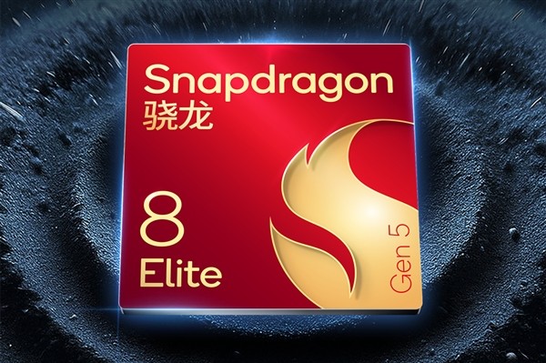
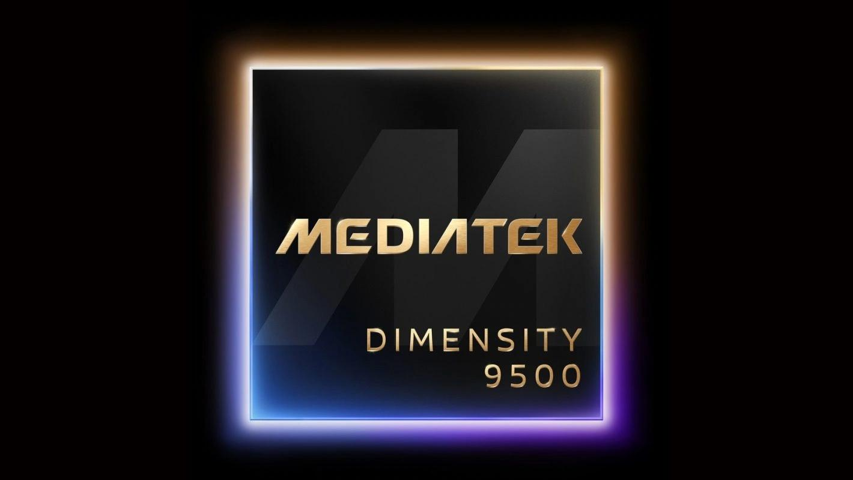
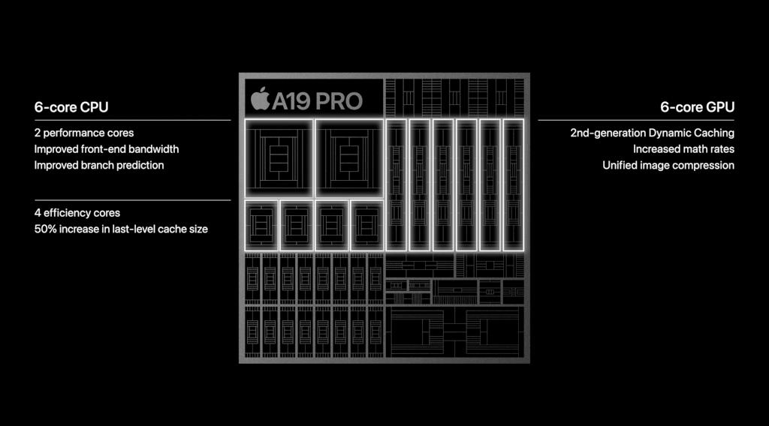
2025 旗舰三强：同一块 N3P 晶圆，三种设计哲学
02 / FLAGSHIP COMPARISON
第五代骁龙 8 至尊版（高通）
天玑 9500（联发科）
A19 Pro（苹果）
规格维度 | 第五代骁龙 8 至尊版 | 天玑 9500 | A19 Pro
制程工艺 | 台积电 N3P 第三代 3nm | 台积电 N3P 第三代 3nm | 台积电第三代 3nm
CPU 组合 | 2 超级核 + 6 性能核（全大核） | 1 超大核 + 3 大核 + 4 性能核 | 2 性能核 + 4 能效核
峰值频率 | Oryon-L 4.6GHz / Oryon-M 3.62GHz | C1-Ultra 4.21GHz | Everest 4.26GHz
GPU | 新一代 Adreno，性能 +23%，配独立高速显存 | 新一代旗舰 GPU，优化高负载能效 | 6 核 GPU，第二代动态缓存
缓存 | 24MB 低延迟缓存 | 16MB L3 + 10MB 系统缓存 | 末级缓存容量提升 50%
设计取向 | 极限多核与高帧游戏 | 能效比与端侧 AI | 单核性能与长期流畅
来源：Qualcomm / MediaTek / Apple 2025.09 官方发布资料；新浪科技、太平洋科技、IT之家发布会报道
06 / 12
Notes:
这张表是 2025 年三款旗舰芯片的硬规格对比。首先注意第一行：三家全部采用台积电 N3P 工艺，制程完全同代。差异从第二行开始：高通是 2+6 全大核、频率最激进，超级核 4.6GHz；联发科是 1+3+4 八颗大核，缓存堆得很足；苹果只有 6 颗核，但凭借自研宽发射微架构和极高 IPC，不需要堆核数。三行设计取向概括了它们的取舍：高通拼极限多核和游戏，联发科拼能效和 AI，苹果拼单核和多年使用周期下的流畅度。

Slide 7
跑分验证：苹果守住单核，高通多核首次反超
02 / GEEKBENCH 6
Geekbench 6 · 单核得分（越高越强）
Geekbench 6 · 多核得分（越高越强）
单核三者同处 3800–4000 分段，差距在 5% 以内；多核高通 2+6 全大核以约 12300 分领先，安卓阵营首次在多核绝对分上超过同期 A 系列
口径：骁龙为小米 17 Pro Geekbench 6.4 实测（电子发烧友 2025.10）；A19 Pro 为 Notebookcheck 多机均值；天玑 9500 为联发科官方发布值（官方称单核破 4000、多核超 11000），第三方实测存在差异，跑分随机型散热与系统版本浮动
07 / 12
Notes:
这是 Geekbench 6 的实测对比，请注意口径：高通是小米 17 Pro 的工程机实测，苹果是第三方数据库多台机器的均值，天玑是联发科官方发布数据，三者测试条件不完全一致，所以只看量级、不纠结几十分的差距。结论有两个：第一，单核三家都在 3800 到 4000 分段，差距不超过 5%，苹果的传统优势被追平；第二，多核战场高通靠 2+6 八颗大核拿到约 12300 分，这是安卓旗舰多核首次超过同期 A 系列。但请注意下一页：跑分是短时峰值，不代表持续输出。

Slide 8
跑分是三十秒短跑，游戏是三十分钟长跑
02 / SUSTAINED LOAD
频率 / 性能随负载时间变化（定性示意，非实测曲线）
为什么峰值无法维持
性能
① 跑分是短跑。安兔兔、Geekbench 单轮仅运行数十秒，此时机身处于冷态，超大核可以短时间跑在峰值频率。
跑分：冷机满血冲刺后结束
结温 / 功耗墙
② 高负载是长跑。游戏、录像等场景持续 30 分钟以上，热量在狭小机身内累积，结温触顶后触发 DVFS 降频与锁帧。
↓ 热量累积，频率下探
持续性能档
（DVFS 降频后长期稳定）
③ 体验看持续档。真正决定流畅度的是持续性能档位、帧率方差与机身表面温度，而不是跑分表里的峰值数字。
负载时间
系统优化的价值正在于此：通过负载预测、核心分配与频率规划拉平温升曲线，把降频点尽量推后，让持续性能档更接近峰值
来源：ARM DVFS 机制文档；Linux Thermal 子系统文档；各机型 30 分钟游戏稳定性测试公开报告（2025）
08 / 12
Notes:
这一页解释一个常见误区：为什么跑分高的手机，打游戏不一定稳。左边是定性示意图：跑分软件只跑几十秒，冷机状态下超大核可以满血冲刺，跑完就结束；而游戏是持续半小时以上的长跑，热量累积到结温上限后，系统的 DVFS 动态调频机制会主动降频，性能落到一个可以长期维持的档位，也就是持续性能。用户真实体验由这个持续档位、帧率波动和机身温度决定。系统优化的空间，就是用调度策略把降频时刻尽量推后，让持续档逼近峰值。

Slide 9
系统优化的战场：一条贯穿应用到内核的五层栈
03 / OPTIMIZATION STACK
① 应用与游戏层：线程数量、渲染 API 选择、负载提示（hint）
四条核心技术线
任务调度：预测每个线程的负载量级，决定它跑在哪个核心、什么频率、是否迁核
② 系统框架层：Game Mode、ADPF、Metal、场景识别
图形渲染：统一帧节奏、减少 CPU 与 GPU 之间的重复绘制与阻塞，对齐 V-Sync
③ 运行时与图形栈：ART / 方舟编译器、Vulkan、GPU 驱动
内存管理：内存压缩与后台保活、内存带宽调度，降低 GPU 等数据的空转时间
④ 内核层：EAS 调度器 · DVFS 调频 · 内存回收 · Thermal
温控调频：以温度预算反推频率上限，用「细水长流」换持续帧率，避免撞墙骤降
⑤ 硬件层：异构 CPU 集群 · GPU · NPU · LPDDR 内存
请求自上而下，频率与核心分配决策自下而上；第 ④ 内核层是优化密度最高的一层
来源：Android Common Kernel EAS 文档；Apple Developer（Metal / GCD）；HarmonyOS 开发者文档；Linux Thermal 子系统
09 / 12
Notes:
系统优化不是某一个开关，而是贯穿五层软件栈的系统工程。应用层下发负载提示，框架层识别游戏等场景，运行时层负责编译和图形驱动，最关键的是内核层：EAS 调度器决定线程放在哪个核，DVFS 决定频率，内存回收和温控子系统同时工作，最终驱动底层异构硬件。右侧归纳为四条技术线：任务调度、图形渲染、内存管理、温控调频。接下来两页，我们分别看安卓和 iOS、鸿蒙在这套栈上的具体做法差异。

Slide 10
Android：EAS 能耗选核，ADPF 让游戏与系统协商
03 / ANDROID SCHEDULING
内核路径：EAS（Energy Aware Scheduling）能耗感知调度闭环
① 负载追踪
PELT / WALT 统计
每线程算力需求
② 能耗模型
各频率点功耗表
算力 / 功耗曲线
③ 唤醒选核
任务唤醒瞬间
UClamp 约束选簇
④ 调频决策
schedutil governor
按利用率定频率
⑤ DVFS 执行
核心簇升降频 / 迁核
虚线为反馈回路：实际利用率回流到负载追踪。调度若偏保守，会出现「超大核闲置、中核排队」的负载错配
框架路径：ADPF（Android Dynamic Performance Framework）让游戏与系统提前协商
游戏引擎上报
· 目标帧时间（如 16.6ms / 60fps）
· 渲染线程工作负载提示
· PerformanceHintSession 定期报点
系统动态匹配
· 按帧 deadline 提前提频，避免掉帧后追频
· Thermal API 下发热余量 headroom
· 在温度触墙前分配性能预算
引擎主动适配
· 热余量不足时先降分辨率 / 特效
· 以画质微调换帧率稳定
· 避免系统硬性锁帧
来源：Android Developers ADPF / Game Mode 官方文档；Linux 内核 EAS（sched/fair、schedutil、WALT）文档；各厂商内核调度技术公开资料
10 / 12
Notes:
安卓侧分两条路径。内核路径是 EAS 能耗感知调度：先用 PELT 或 WALT 统计每个线程需要多少算力，结合预先标定的能耗模型，在任务唤醒的一瞬间决定放到哪一簇核心，再由 schedutil 调频器驱动 DVFS 升降频，实际利用率再反馈回来，形成闭环。这套机制如果调得保守，就会出现游戏时超大核睡觉、中核排队的错配。框架路径是 ADPF：游戏引擎把帧截止时间和负载提前告诉系统，系统按帧节奏提前给频，并把热余量回传，引擎再主动微调画质，把硬降频变成软协商。

Slide 11
三条路径殊途同归：让系统「读懂」芯片的频率曲线
03 / OS COMPARISON
维度 | iOS + A 系列 | Android + 骁龙 / 天玑 | HarmonyOS + 麒麟
软硬耦合 | 芯片与系统同厂设计，调度策略可按硅片特性逐档标定 | 通用内核适配多平台，由手机厂商在 HAL 与内核层二次调校 | 芯片与系统同源整合，走与 iOS 类似的垂直协同路线
任务调度 | 工作负载感知调度，任务细粒度拆分到性能 / 能效核，GCD 统一派发 | EAS + UClamp + 厂商场景化调度（游戏、触控、安装等模式） | 动态优先级调度，按场景倾斜资源（厂商称办公 / 游戏分场景给频）
图形渲染 | Metal 低开销 API，帧呈现与 ProMotion 刷新率统一调度 | Vulkan + ADPF 帧节奏协商，厂商插帧 / 超帧方案补位 | 方舟图形引擎、GPU Turbo X；OpenGTX 超帧 / ABR 控制 SoC 与 DDR 频率
内存与温控 | 统一内存架构 + 内存压缩，后台任务严格排队 | LMKD 进程回收 + 内存压缩，Thermal HAL 输出温控策略 | 智能内存压缩与 IPC 内存共享（厂商称进程通信提速）
本质取舍 | 标定深、长尾稳，机型少 | 适配广、上限高，依赖厂商调校水平 | 同源协同，跨设备分布式调度
共同方向：调度决策从「事后看利用率」转向「事前预测帧与任务负载」——系统越了解芯片每一档频率的能耗曲线，就越敢在正确时刻给频、其余时刻省电。
来源：Apple Developer；Android Developers；华为开发者联盟（GPU Turbo X、Graphics Accelerate Kit、鸿蒙技术博客，效果数据为厂商一方口径）；CSDN EAS 调度解析
11 / 12
Notes:
三条系统路径放在一起看。iOS 和鸿蒙都是芯片与系统同源，优势是调度策略可以对着每一颗硅片逐档标定，长尾稳定性好；安卓是通用内核适配多家芯片平台，上限高但极度依赖手机厂商的二次调校。图形栈上，苹果是 Metal 一套到底，安卓靠 Vulkan 加 ADPF 和厂商插帧补位，鸿蒙用方舟图形引擎和 GPU Turbo X 控制 SoC 与内存频率。注意表格里华为的提速数据来自厂商自身口径，要和第三方实测分开看。三条路方向一致：从事后看利用率，变成事前预测负载，这是软硬协同的本质。

Slide 12
趋势判断：下一轮性能竞争发生在软件与硅的交界处
04 / OUTLOOK
01
工艺红利收窄，微架构与缓存权重上升。三强同处 N3P，下一代向 N2 推进的成本与周期拉长，IPC、缓存层次与封装成为主要差异化空间。
REFERENCES · 参考来源
· Qualcomm Snapdragon 8 Elite Product Brief，2025.09
· MediaTek 天玑 9500 发布会与官方资料，2025.09.22
· Apple iPhone 17 Pro / A19 Pro 技术规格，2025.09
· Geekbench Browser；Notebookcheck SoC Benchmark List
· 安兔兔安卓 / iOS 月度性能榜，2025.10–2026.01
· Android Developers：ADPF、Game Mode API 文档
· Linux Kernel：EAS / schedutil / Thermal 子系统文档
· 华为开发者联盟：GPU Turbo X、Graphics Accelerate Kit
· IT之家、极客公园、电子工程专辑、太平洋科技报道
02
NPU 成为第三计算引擎。端侧大模型、影像 AI 与游戏超分让 CPU-GPU-NPU 协同成为新命题，调度对象从线程扩展到算子。
03
调度从规则驱动走向负载预测。以 AutoFDO 反馈导向优化、场景识别与机器学习调频为代表，系统提前预判负载，而非事后追频。
04
芯片与 OS 联合调优成为标配。参考设计阶段即共建调度画像（高通-安卓、联发科-厂商、苹果全栈、麒麟-鸿蒙），持续性能比峰值更能定义口碑。
一句话收束：晶体管决定「能跑多快」，调度决定「能快多久」——
旗舰体验的分水岭，正在从芯片规格表迁移到系统与硅的协同深度。
数据截至 2026 年 9 月，跑分随系统版本与机型浮动
12 / 12
Notes:
最后给出四个趋势判断。第一，工艺红利在收窄，三家同代工艺下，微架构和缓存成为主战场。第二，NPU 正在成为 CPU、GPU 之外的第三计算引擎，端侧 AI 让调度粒度从线程变成算子。第三，调度器本身在从写死的规则走向基于真实使用数据的负载预测，比如谷歌的 AutoFDO。第四，芯片公司和操作系统在设计阶段就联合调优，成为行业标配。收束成一句话：晶体管决定能跑多快，而调度决定能快多久，旗舰体验的分水岭已经从规格表转移到软硬协同的深度。右侧是本次引用的全部公开资料，欢迎按图索骥核对。

